Slide 1
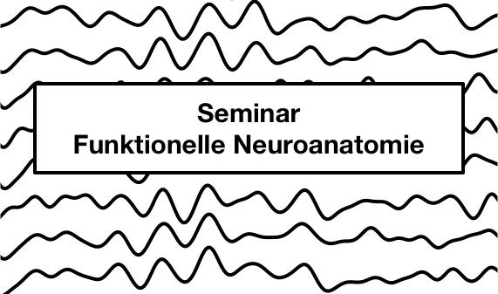
Psy_B_7-2: funktionelle Neuroanatomie, Merle Schuckart (schuckart@psychologie.uni-kiel.de), SoSe 2021
Notes:
Hi Julius, ich hab ein paar Sachen aus diesem Vortrag von Juli Tkotz übernommen (ihre Kommentare stehen in den Moderatornotizen). Der Rest ist von mir.

Slide 2
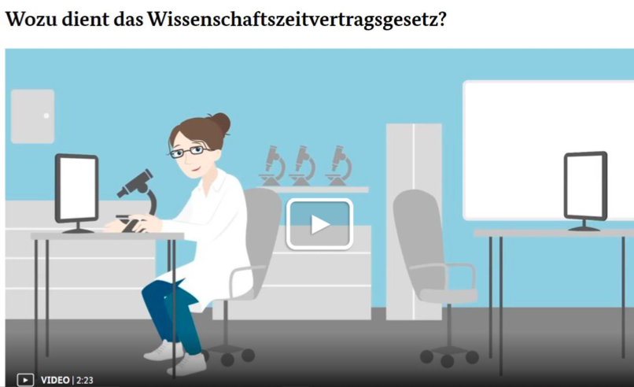
Promotion & Karriere in der Wissenschaft
Abbildung 1
Hanna möchte Wissenschaftlerin werden.
Hallo ich bin Hanna!
Ich habe studiert & möchte gern Karriere in der Wissenschaft machen!
Abbildung basiert auf einem Screenshot aus dem „Ich bin Hanna“-Video des BMBF; im Archiv nicht mehr verfügbar, aber das Video ist noch auf YouTube (Jörg Thomsen, 2021)
Psy_B_7-2: funktionelle Neuroanatomie, Merle Schuckart (schuckart@psychologie.uni-kiel.de), SoSe 2021

Slide 3
Karriere in der Wissenschaft
Studium
Abschluss des Studiums: Bachelor, Master
oder Diplom
wiss. Mitarbeiter*in
Promotions- studium
(3-5, max. 6 Jahre)
Promotion
(Titel: Dr.)
Professur
(Titel: Prof.)
Habilitation
(Titel: PD oder Priv.-Doz., manchmal Dr. habil)
Junior-professur (max. 6 Jahre)
Post-Doc (max. 6 Jahre)
Psy_B_7-2: funktionelle Neuroanatomie, Merle Schuckart (schuckart@psychologie.uni-kiel.de), SoSe 2021
Notes:
Promotionsstudium = Arbeit in der Forschung, manchmal mit halber Stelle in der Lehre, Arbeit an der Dissertation
- kann auch um 1 Jahr auf 6 Jahre verlängert werden
Habilitation = Prüfung der Lehrbefähigung - Kann die Person ihr Fach in Forschung und Lehre repräsentieren? —> Habilitationsschrift ähnlich wie Doktorarbeit, danach ist man dann Privatdozent. Einige Unis verleihen zusätzlich den Titel Dr. habil. Professor*in wird man erst, wenn man eine Professur hat. Besonders kluge und talentierte Menschen (aka Julian) können direkt nach ihrer Promotion eine Juniorprofessur bekommen, das ist eine befristete Professur.
Eine Juniorprofessur kann man bekommen, wenn man eine herausragende Dissertation geschrieben hat, da braucht man dann nicht unbedingt eine Habilitation. Eigentlich ist es so gedacht, dass die Juniorprofessur irgendwann in eine „echte“ Professur übergeht, in der Praxis ist das aber nicht unbedingt so. Nur 8-12% der Juniorprofessuren sind Tenure-Track-Stellen, bei denen man dann irgendwann eine unbefristete Professur kriegt. In den USA beispielsweise ist die Stelle als Associate Professor immer eine tenure track Stelle. Juniorprofessor*innen bekommen außerdem kein besonders attraktives Gehalt, in einigen Bundesländern verdienen sogar Hauptschullehrer das gleiche, obwohl da ein Diplom als Qualifikation reicht.
Man ist außerdem auch nicht unbedingt (auf Zeit) verbeamtet und muss deshalb zusätzlich in manchen Fällen noch Sozialversicherungsbeiträge selbst bezahlen.

Slide 4
Wie wird man ein*e erfolgreiche*r Wissenschaftler*in?
viele Studien / viele Befunde
viele Publikationen (in guten Journals)
gute Karrierechancen in der Wissenschaft
Psy_B_7-2: funktionelle Neuroanatomie, Merle Schuckart (schuckart@psychologie.uni-kiel.de), SoSe 2021
Notes:
Juli: “Nicht nur haben signifikante Ergebnisse eine höhere Wahrscheinlichkeit, in (prestigeträchtigen) Journals veröffentlicht zu werden – viele Nullbefunde werden gar nicht erst aufgeschrieben, weil die Autoren wissen, dass sich die Arbeit vermutlich nicht lohnt und ihr Paper die Veröffentlichung nicht schaffen wird.
Das Problem: Wer in der Wissenschaft bleiben will, braucht viele Veröffentlichungen. Veröffentlichungen bekommt man aber v.a. durch signifikante Ergebnisse. Das ist ein Problem, den wir haben ja keine Kontrolle darüber, was in unseren Studien raus kommt.”

Slide 5
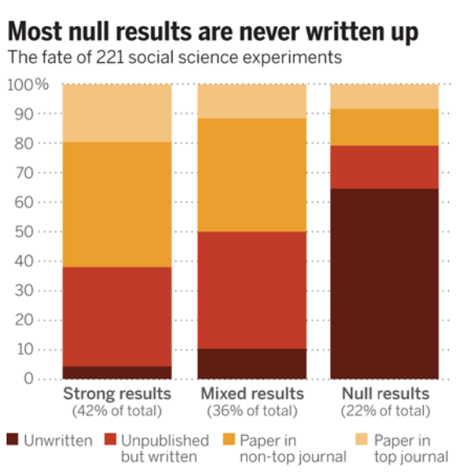
Problem 1:
Publication Bias / File-Drawer-Problem
viele Studien / viele Befunde
Abbildung 2
Studie zum Publication Bias
viele Publikationen (in guten Journals)
gute Karrierechancen in der Wissenschaft
Franco, Malhotra & Simonovits, 2008 (lustigerweise in Science veröffentlicht)
Psy_B_7-2: funktionelle Neuroanatomie, Merle Schuckart (schuckart@psychologie.uni-kiel.de), SoSe 2021
Notes:
Juli: “Nicht nur haben signifikante Ergebnisse eine höhere Wahrscheinlichkeit, in (prestigeträchtigen) Journals veröffentlicht zu werden – viele Nullbefunde werden gar nicht erst aufgeschrieben, weil die Autoren wissen, dass sich die Arbeit vermutlich nicht lohnt und ihr Paper die Veröffentlichung nicht schaffen wird.
Das Problem: Wer in der Wissenschaft bleiben will, braucht viele Veröffentlichungen. Veröffentlichungen bekommt man aber v.a. durch signifikante Ergebnisse. Das ist ein Problem, den wir haben ja keine Kontrolle darüber, was in unseren Studien raus kommt.”

Slide 6
Problem 1:
Publication Bias / File-Drawer-Problem
viele Studien / viele Befunde
Abbildung 2
Studie zum Publication Bias
Publikation von stat. sign. & neuen Ergebnissen
Publication
Bias
gute Karrierechancen in der Wissenschaft
Franco, Malhotra & Simonovits, 2008 (lustigerweise in Science veröffentlicht)
Psy_B_7-2: funktionelle Neuroanatomie, Merle Schuckart (schuckart@psychologie.uni-kiel.de), SoSe 2021

Slide 7
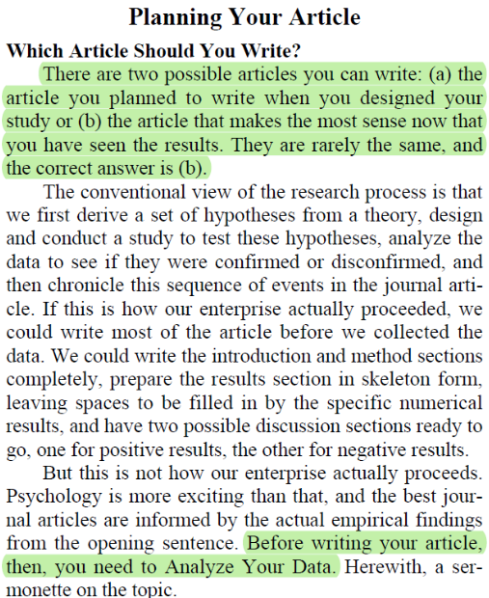
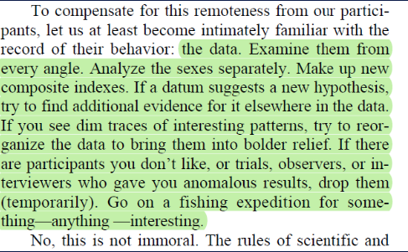
Folge von Problem 1:
p-hacking & HARKing
(Auszug aus Bem, 2003, S. 2)
p-hacking / data mining:
gezieltes Verändern des p-Werts bzw.
Suchen nach signifikanten Effekten
HARKing:
Hypothesizing After the Results are Known
—> Anpassen der Hypothesen an die Daten
Psy_B_7-2: funktionelle Neuroanatomie, Merle Schuckart (schuckart@psychologie.uni-kiel.de), SoSe 2021
Notes:
P-hacking: Verändern des p-Werts, sodass Ergebnisse signifikant werden, z.B. indem man mehrere stat. Analysen ausprobiert und schaut, welche signifikante Ergebnisse produziert, indem man Daten zu stark „bereinigt“ und z.B. gezielt VPn rauskickt, die nicht hypothesenkonform antworten, oder indem man seine Analyse schon beim Datenerheben immer wieder durchlaufen lässt und dann aufhört Daten zu erheben, wenn man einen Effekt gefunden hat, oder indem man absurd viele UVn manipuliert und AVn erhebt und sich für das Paper die raussucht, die signifikante Ergebnisse liefern
Problem: Falsch-positive Befunde werden veröffentlicht, erregen mehr Aufmerksamkeit als spätere gescheiterte Replikationsversuche, Replikationsversuche sind vergleichsweise selten und werden oft nicht publiziert
HARKing: Hypothesen erst formulieren, wenn die Ergebnisse bekannt sind

Slide 8
Folge von Problem 1:
p-hacking & HARKing
Bitte nicht zuhause
nachmachen!
(Auszug aus Bem, 2003, S. 2)
Problem:
falsch-positive Befunde werden veröffentlicht
Kriegen mehr Aufmerksamkeit als gescheiterte Replikationsversuche
Falsche „Fakten“ sind im Umlauf und beeinflussen ggf. weitere Forschung oder unser Weltbild
Psy_B_7-2: funktionelle Neuroanatomie, Merle Schuckart (schuckart@psychologie.uni-kiel.de), SoSe 2021
Notes:
P-hacking: Verändern des p-Werts, sodass Ergebnisse signifikant werden, z.B. indem man mehrere stat. Analysen ausprobiert und schaut, welche signifikante Ergebnisse produziert, indem man Daten zu stark „bereinigt“ und z.B. gezielt VPn rauskickt, die nicht hypothesenkonform antworten, oder indem man seine Analyse schon beim Datenerheben immer wieder durchlaufen lässt und dann aufhört Daten zu erheben, wenn man einen Effekt gefunden hat, oder indem man absurd viele UVn manipuliert und AVn erhebt und sich für das Paper die raussucht, die signifikante Ergebnisse liefern
Problem: Falsch-positive Befunde werden veröffentlicht, erregen mehr Aufmerksamkeit als spätere gescheiterte Replikationsversuche, Replikationsversuche sind vergleichsweise selten und werden oft nicht publiziert
HARKing: Hypothesen erst formulieren, wenn die Ergebnisse bekannt sind

Slide 9
Problem 2:
Veröffentlichen ist teuer
Wer bezahlt für die Durchführung von Studien an den Unis?
—> v.a. Finanzierung durch öffentliche Gelder, z.B. durch…
Haushaltsgelder (= Staat gibt Unis einen Teil der Steuergelder für Forschung und Lehre)
Drittmittelprojekte:
gemeinnützige Stiftungen von Privatpersonen oder Unternehmen (z.B. Volkswagen-Stiftung)
Steuergelder aus Deutschland (z.B. DFG = Deutsche Forschungsgemeinschaft)
Steuergelder von EU-Staaten (z.B. ERC = European Research Council)
Psy_B_7-2: funktionelle Neuroanatomie, Merle Schuckart (schuckart@psychologie.uni-kiel.de), SoSe 2021

Slide 10
Problem 2:
Veröffentlichen ist teuer
Abbildung 3
Hanna möchte allen ihre Ergebnisse zugänglich machen.
Ich möchte meine Studie veröffentlichen, damit alle Steuerzahler*innen auch auf die von ihnen finanzierten Ergebnisse zugreifen können!
Abbildung basiert auf einem Screenshot aus dem „Ich bin Hanna“-Video des BMBF; im Archiv nicht mehr verfügbar, aber das Video ist noch auf YouTube (Jörg Thomsen, 2021)
Psy_B_7-2: funktionelle Neuroanatomie, Merle Schuckart (schuckart@psychologie.uni-kiel.de), SoSe 2021
Notes:
Hannas Studie wurde von der DFG finanziert und erfolgreich durchgeführt. Nun möchte Hanna ihre Ergebnisse allen zur Verfügung stellen, die Steuern bezahlt haben, um ihre Forschung zu finanzieren!

Slide 11
Problem 2:
Veröffentlichen ist teuer
Editorial
Decision
Publication
Acceptance
Rejection
Peer Review
Rejection
Acceptance
Editorial Review
Rejection
Psy_B_7-2: funktionelle Neuroanatomie, Merle Schuckart (schuckart@psychologie.uni-kiel.de), SoSe 2021
Notes:
Da Formatierung meist ja vor dem Submitten gemacht werden muss und die Peer-Reviewer externe unbezahlte Menschen sind, sind die einzigen Kosten hier für die Person vom Editorial Board, die 2x kurz über die Studie drüberliest und halt vllt noch ein paar Tech-Leute, die die PDF hochladen.
Bei Nature & anderen Top-Tier-Journals kann es auch deutlich mehr kosten
Editor bekommt ein kleines Honorar, Peer Reviere werden nicht bezahlt, Wissenschaftler*in muss selbst Formatierung übernehmen, gedruckt wird das Paper auch nicht, also keine Druckkosten

Slide 12
Problem 2:
Veröffentlichen ist teuer
Wieso
eigentlich?
Editorial
Decision
Publication
Acceptance
Rejection
Peer Review
Rejection
Acceptance
Publication Fee pro Paper:
i.d.R. ca. 1500 - 3500 $
Editorial Review
Rejection
Psy_B_7-2: funktionelle Neuroanatomie, Merle Schuckart (schuckart@psychologie.uni-kiel.de), SoSe 2021
Notes:
Da Formatierung meist ja vor dem Submitten gemacht werden muss und die Peer-Reviewer externe unbezahlte Menschen sind, sind die einzigen Kosten hier für die Person vom Editorial Board, die 2x kurz über die Studie drüberliest und halt vllt noch ein paar Tech-Leute, die die PDF hochladen.
Bei Nature & anderen Top-Tier-Journals kann es auch deutlich mehr kosten
Editor bekommt ein kleines Honorar, Peer Reviere werden nicht bezahlt, Wissenschaftler*in muss selbst Formatierung übernehmen, gedruckt wird das Paper auch nicht, also keine Druckkosten

Slide 13
Problem 2:
Veröffentlichen ist teuer
Editorial
Decision
Publication
Acceptance
Rejection
Peer Review
Rejection
Acceptance
Publication Fee pro Paper:
i.d.R. ca. 1500 - 3500 $
Kosten für das Journal:
Websitepflege
kleines Honorar für Editors
Editorial Review
Rejection
Psy_B_7-2: funktionelle Neuroanatomie, Merle Schuckart (schuckart@psychologie.uni-kiel.de), SoSe 2021
Notes:
Da Formatierung meist ja vor dem Submitten gemacht werden muss und die Peer-Reviewer externe unbezahlte Menschen sind, sind die einzigen Kosten hier für die Person vom Editorial Board, die 2x kurz über die Studie drüberliest und halt vllt noch ein paar Tech-Leute, die die PDF hochladen.
Bei Nature & anderen Top-Tier-Journals kann es auch deutlich mehr kosten
Editor bekommt ein kleines Honorar, Peer Reviere werden nicht bezahlt, Wissenschaftler*in muss selbst Formatierung übernehmen, gedruckt wird das Paper auch nicht, also keine Druckkosten

Slide 14
Problem 2:
Veröffentlichen ist teuer
Abbildung 4
Hanna möchte allen ihre Ergebnisse zugänglich machen.
Okay dann muss das auch noch von den Steuerzahler*innen bezahlt werden, damit dann alle darauf zugreifen können!
Abbildung basiert auf einem Screenshot aus dem „Ich bin Hanna“-Video des BMBF; im Archiv nicht mehr verfügbar, aber das Video ist noch auf YouTube (Jörg Thomsen, 2021)
Psy_B_7-2: funktionelle Neuroanatomie, Merle Schuckart (schuckart@psychologie.uni-kiel.de), SoSe 2021
Notes:
Hanna sagt sich fuck it und bezahlt den Beitrag aus irgendwelchen Mitteln, damit alle darauf zugreifen können.

Slide 15
Problem 2:
Veröffentlichen ist teuer
Abbildung 5
Hanna hat sich keinen Open Access Verlag ausgesucht, weil sie noch an das Gute in der Welt geglaubt hat (zu Unrecht, sorry Hanna).
Journal für Neuropsychologie
Journal for
Neuropsychology
VERLAG
Volume 123, Issue 10, January 2022, pages 1 - 18
Studie von Hanna
Erstautorin, H., Zweitautor, J. F., M., Drittautorin, M. M.
Show more
PDF Purchase Options
Academic & Personal Corporate
Access Access
$ 31.50
$ 39.50
Abbildung basiert auf einem Screenshot aus dem „Ich bin Hanna“-Video des BMBF; im Archiv nicht mehr verfügbar, aber das Video ist noch auf YouTube (Jörg Thomsen, 2021)
Psy_B_7-2: funktionelle Neuroanatomie, Merle Schuckart (schuckart@psychologie.uni-kiel.de), SoSe 2021
Notes:
Pech gehabt, das Journal ist kein Open Access Journal und zockt jede*n ab, der/die auf die Studie zugreifen will.

Slide 16
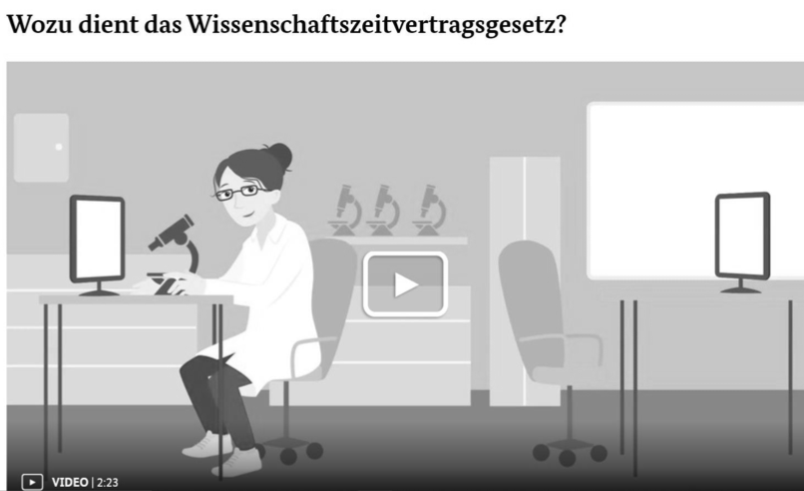
Problem 2:
Veröffentlichen ist teuer
Abbildung 5
Hanna hat sich keinen Open Access Verlag ausgesucht, weil sie noch an das Gute in der Welt geglaubt hat (zu Unrecht, sorry Hanna).
Journal für Neuropsychologie
Journal for
Neuropsychology
VERLAG
Volume 123, Issue 10, January 2022, pages 1 - 18
Studie von Hanna
Erstautorin, H., Zweitautor, J. F., M., Drittautorin, M. M.
Paywall
Show more
PDF Purchase Options
Academic & Personal Corporate
Access Access
$ 31.50
$ 39.50
Abbildung basiert auf einem Screenshot aus dem „Ich bin Hanna“-Video des BMBF; im Archiv nicht mehr verfügbar, aber das Video ist noch auf YouTube (Jörg Thomsen, 2021)
Psy_B_7-2: funktionelle Neuroanatomie, Merle Schuckart (schuckart@psychologie.uni-kiel.de), SoSe 2021

Slide 17
Open Access Journals als Alternative?
Problem:
Open-Access-Veröffentlichungen in Top-Tier-Journals kosten sogar noch mehr als Veröffentlichungen hinter Paywalls!
—> z.B. 9500 € für 1 Open-Access Publikation in Nature (Stand 2021)
Folgen:
—> Gatekeeping: Nur Wissenschaftler*innen aus reichen Unis /
bekannten/erfolgreichen Arbeitseinheiten können sich überhaupt
leisten in „guten“ Journals wie Nature zu veröffentlichen und
haben (noch) bessere Chancen Karriere zu machen
Psy_B_7-2: funktionelle Neuroanatomie, Merle Schuckart (schuckart@psychologie.uni-kiel.de), SoSe 2021

Slide 18
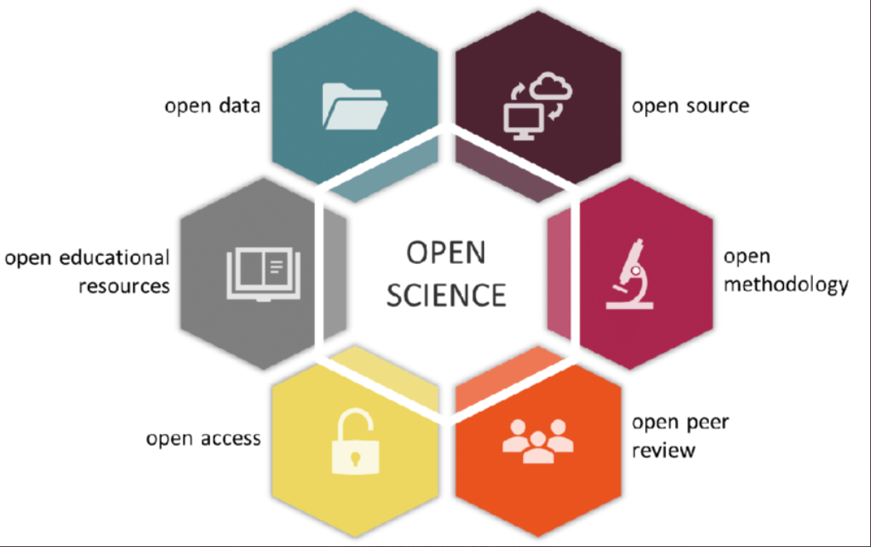
Zusammenfassung: Open Science
Abbildung 6
Open Science
DGPs JuMis // ECRs, 2021
Psy_B_7-2: funktionelle Neuroanatomie, Merle Schuckart (schuckart@psychologie.uni-kiel.de), SoSe 2021
Notes:
Open Methodology = gewisser Schutz gegen p-hacking & Co, noch besser: Preregistered Reports
Je mehr Leute anfangen in Open Access Journals zu veröffentlichen, desto mehr Impact werden die irgendwann haben.

Slide 19
Promotion & Karriere in der Wissenschaft
Abbildung 7
„Ich bin Hanna“-Video des BMBF von 2018
„Okay, aber wenn ich
viele gute Studien in guten Journals veröffentliche klappt das mit
meiner Karriere in der
Wissenschaft, oder?“
Abbildung basiert auf einem Screenshot aus dem „Ich bin Hanna“-Video des BMBF; im Archiv nicht mehr verfügbar, aber das Video ist noch auf YouTube (Jörg Thomsen, 2021)
Psy_B_7-2: funktionelle Neuroanatomie, Merle Schuckart (schuckart@psychologie.uni-kiel.de), SoSe 2021

Slide 20
Karriere in der Wissenschaft
Studium
Abschluss des Studiums: Bachelor, Master
oder Diplom
wiss. Mitarbeiter*in
Promotions- studium
(3-5, max. 6 Jahre)
Promotion
(Titel: Dr.)
Professur
(Titel: Prof.)
Habilitation
(Titel: PD oder Priv.-Doz., manchmal Dr. habil)
Junior-professur (max. 6 Jahre)
Post-Doc (max. 6 Jahre)
Psy_B_7-2: funktionelle Neuroanatomie, Merle Schuckart (schuckart@psychologie.uni-kiel.de), SoSe 2021
Notes:
Promotionsstudium = Arbeit in der Forschung, manchmal mit halber Stelle in der Lehre, Arbeit an der Dissertation
- kann auch um 1 Jahr auf 6 Jahre verlängert werden
Habilitation = Prüfung der Lehrbefähigung - Kann die Person ihr Fach in Forschung und Lehre repräsentieren? —> Habilitationsschrift ähnlich wie Doktorarbeit, danach ist man dann Privatdozent. Einige Unis verleihen zusätzlich den Titel Dr. habil. Professor*in wird man erst, wenn man eine Professur hat. Besonders clevere Menschen können direkt nach ihrer Promotion eine Juniorprofessur bekommen, das ist eine befristete Professur.
Eine Juniorprofessur kann man bekommen, wenn man eine herausragende Dissertation geschrieben hat, da braucht man dann nicht unbedingt eine Habilitation. Eigentlich ist es so gedacht, dass die Juniorprofessur irgendwann in eine „echte“ Professur übergeht, in der Praxis ist das aber nicht unbedingt so. Nur 8-12% der Juniorprofessuren sind Tenure-Track-Stellen, bei denen man dann irgendwann eine unbefristete Professur kriegt. In Amerika beispielsweise ist die Stelle als Associate Professor immer eine tenure track Stelle. Juniorprofessor*innen bekommen außerdem kein besonders attraktives Gehalt, in einigen Bundesländern verdienen sogar Hauptschullehrer das gleiche, obwohl da ein Diplom als Qualifikation reicht.
Man ist außerdem auch nicht unbedingt (auf Zeit) verbeamtet und muss deshalb zusätzlich in manchen Fällen noch Sozialversicherungsbeiträge selbst bezahlen.

Slide 21
Karriere in der Wissenschaft
Studium
Abschluss des Studiums: Bachelor, Master
oder Diplom
wiss. Mitarbeiter*in
Promotions- studium
(3-5, max. 6 Jahre)
Chancen von Promovierten, dauerhaft in der Wissenschaft zu bleiben: < 30 Prozent
Promotion
(Titel: Dr.)
Professur
(Titel: Prof.)
Habilitation
(Titel: PD oder Priv.-Doz., manchmal Dr. habil)
Junior-professur (max. 6 Jahre)
Post-Doc (max. 6 Jahre)
unbefristete Stelle im Mittelbau
Psy_B_7-2: funktionelle Neuroanatomie, Merle Schuckart (schuckart@psychologie.uni-kiel.de), SoSe 2021

Slide 22

Debatte um das WissZeitVG
Abbildung 8
„Ich bin Hanna“-Video des BMBF von 2018
WissZeitVG =
Wissenschaftszeitvertragsgesetz
Sonderbefristungsrecht in der Wissenschaft:
max. 6 Jahre vor der Promotion,
max. 6 Jahre Post-Doc,
insg. max. 12 Jahre befristet
—> Ausnahmen, die nicht angerechnet werden:
studienbegleitende Tätigkeit als stud./wiss. Hilfskraft
Finanzierung der Stelle über Drittmittel
Elternzeit (2 Jahre pro Kind)
„Ich bin Hanna“-Video des BMBF im Archiv nicht mehr verfügbar (I see what you did there, BMBF…), aber das Video ist noch auf YouTube (Jörg Thomsen, 2021); Logo des BMBF: Frank, 2007
Psy_B_7-2: funktionelle Neuroanatomie, Merle Schuckart (schuckart@psychologie.uni-kiel.de), SoSe 2021
Notes:
WissZeitVG von 2007, sollte eigentlich 2020 evaluiert werden
Idee ursprünglich: Befristungen sollen reduziert werden, weil man ja nur eine bestimmte Zeit lang überhaupt befristet beschäftigt werden darf , die Unis sollen so gezwungen werden, Verträge zu entfristen
Idee jetzt: Stellen sollen nicht „verstopft“ werden, „Innovationskraft“ soll durch höhere Fluktuation gefördert werden, die 12 Jahre werden als Qualifikationsphase angesehen, aber ganz ehrlich: Wenn man seit Jahren Post-Doc ist, ist man nicht mehr in einer Qualifikationsphase.
Juli: “Kürzlich hat ein Video des Bundesministeriums für Bildung und Forschung im Netz für Furore gesorgt. Das Video ist zwar schon ein paar Jahre alt, aber wurde jetzt erst Zentrum der medialen Aufmerksamkeit. Es erklärt das “Wissenschaftszeitvertragsgesetz” anhand der Comicfigur “Hanna”. Das WissZeitVG besagt, kurz gesagt, dass man nicht länger als 12 Jahre im Wissenschaftsbetrieb bleiben kann. 6 Jahre vorm Doktor, 6 Jahre danach (im Doktor nicht “verbrauchte” Jahre können aber “übertragen” werden). Es gibt Sonderregelungen (z.B. bei Familie und ggf. Drittmittelförderung), aber das Video sagt klar: Wer lange in der Wissenschaft bleibt “verstopft” stellen – es soll regelmäßige Rotation stattfinden, damit der Nachwuchs Chancen auf Stellen hat.”

Slide 23
Debatte um das WissZeitVG
Abbildung 8
„Ich bin Hanna“-Video des BMBF von 2018
max. 6 Jahre vor der Promotion,
max. 6 Jahre Post-Doc,
insg. max. 12 Jahre befristet
Wieso tut man denn sowas??
Idee 1: Befristungen sollen reduziert werden, weil man ja nicht ewig befristet angestellt sein darf
—> Unis sollen „gezwungen“ werden, Verträge zu entfristen
Idee 2: Stellen sollen nicht „verstopft“ werden, „Innovationskraft“ soll gefördert werden
—> Befristung in den Qualifikationsphasen
„Ich bin Hanna“-Video des BMBF im Archiv nicht mehr verfügbar (I see what you did there, BMBF…), aber das Video ist noch auf YouTube (Jörg Thomsen, 2021); Logo des BMBF: Frank, 2007
Psy_B_7-2: funktionelle Neuroanatomie, Merle Schuckart (schuckart@psychologie.uni-kiel.de), SoSe 2021
Notes:
WissZeitVG von 2007, sollte eigentlich 2020 evaluiert werden
Idee ursprünglich: Befristungen sollen reduziert werden, weil man ja nur eine bestimmte Zeit lang überhaupt befristet beschäftigt werden darf , die Unis sollen so gezwungen werden, Verträge zu entfristen
Idee jetzt: Stellen sollen nicht „verstopft“ werden, „Innovationskraft“ soll durch höhere Fluktuation gefördert werden, die 12 Jahre werden als Qualifikationsphase angesehen, aber ganz ehrlich: Wenn man seit Jahren Post-Doc ist, ist man nicht mehr in einer Qualifikationsphase.
Juli: “Kürzlich hat ein Video des Bundesministeriums für Bildung und Forschung im Netz für Furore gesorgt. Das Video ist zwar schon ein paar Jahre alt, aber wurde jetzt erst Zentrum der medialen Aufmerksamkeit. Es erklärt das “Wissenschaftszeitvertragsgesetz” anhand der Comicfigur “Hanna”. Das WissZeitVG besagt, kurz gesagt, dass man nicht länger als 12 Jahre im Wissenschaftsbetrieb bleiben kann. 6 Jahre vorm Doktor, 6 Jahre danach (im Doktor nicht “verbrauchte” Jahre können aber “übertragen” werden). Es gibt Sonderregelungen (z.B. bei Familie und ggf. Drittmittelförderung), aber das Video sagt klar: Wer lange in der Wissenschaft bleibt “verstopft” stellen – es soll regelmäßige Rotation stattfinden, damit der Nachwuchs Chancen auf Stellen hat.”

Slide 24
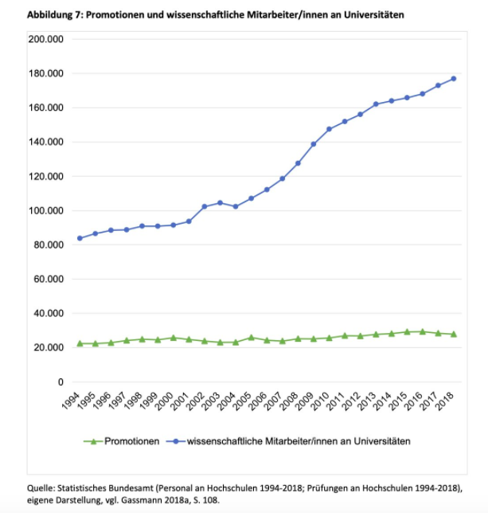
Debatte um das WissZeitVG
Abbildung 9
Promotionen und wiss. Mitarbeiter*innen in Deutschland
Häufiges Argument für das WissZeitVG:
befristete Stellen in den Qualifikationsphasen soll „Nachwuchs“ fördern (mehr Promotionen & Habilitationen), da die jeweiligen Stellen für Doktorand*innen & Post-Docs nicht unbefristet sind und es daher zu Fluktuation kommt
Problem:
Zahl der Promotionen stagniert
Zahl des unbefristet beschäftigten Personals im Mittelbau nimmt zu
2007: Einführung
des WissZeitVG
Gassmann, 2020, S. 45
Psy_B_7-2: funktionelle Neuroanatomie, Merle Schuckart (schuckart@psychologie.uni-kiel.de), SoSe 2021

Slide 25
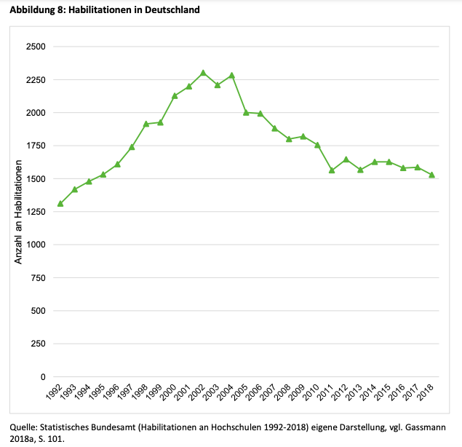
Debatte um das WissZeitVG
Abbildung 10
Promotionen und wiss. Mitarbeiter*innen in Deutschland
Häufiges Argument für das WissZeitVG:
befristete Stellen in den Qualifikationsphasen soll „Nachwuchs“ fördern (mehr Promotionen & Habilitationen), da die jeweiligen Stellen für Doktorand*innen & Post-Docs nicht unbefristet sind und es daher zu Fluktuation kommt
Problem:
Zahl der Promotionen stagniert
Zahl des unbefristet beschäftigten Personals im Mittelbau nimmt zu
Zahl der Habilitationen nimmt ab
Habilitation als Qualifikation außerhalb der Uni völlig sinnlos
—> Argument hinfällig
2007: Einführung
des WissZeitVG
Gassmann, 2020, S. 46
Psy_B_7-2: funktionelle Neuroanatomie, Merle Schuckart (schuckart@psychologie.uni-kiel.de), SoSe 2021

Slide 26
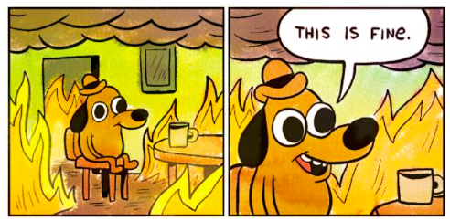
Debatte um das WissZeitVG
Abbildung 11
This is fine Meme.
Problem:
Prekäre Beschäftigungsbedingungen
von einem befristeten Vertrag zum nächsten —> ständige Jobsuche
sehr viel Konkurrenz um wenige unbefristete Stellen, Arbeit an der Dissertation wird nicht bezahlt
—> Überstunden normal, Arbeit wird nicht zu 100%
bezahlt
Gunshow, 2013
Psy_B_7-2: funktionelle Neuroanatomie, Merle Schuckart (schuckart@psychologie.uni-kiel.de), SoSe 2021

Slide 27

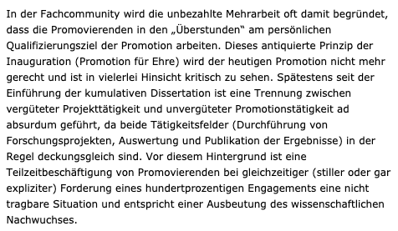
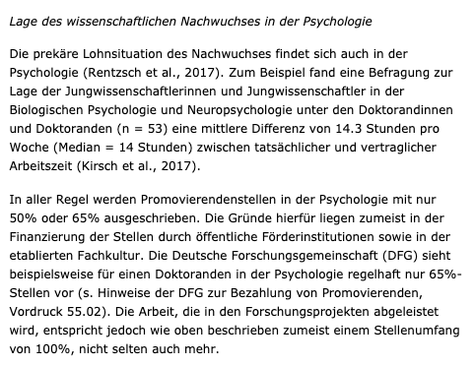
Debatte um das WissZeitVG
Arbeit an Promotion ist „Freizeitvergnügen“
Arbeit für Job und Promotion sind meist deckungsgleich
50% und 65% Stellen normal, implizit oder explizit wird aber 100% Arbeit gefordert
—> durchschn. ca. 14.3 Überstunden pro Woche (unbezahlt und ohne „Abbummeln“)
Auszug aus der Stellungnahme der DGPs-Jungmitglieder zur Doktorandinnen- und Doktorandenvergütung, vollständig einsehbar unter: https://tinyurl.com/nd8sbten
Psy_B_7-2: funktionelle Neuroanatomie, Merle Schuckart (schuckart@psychologie.uni-kiel.de), SoSe 2021

Slide 28

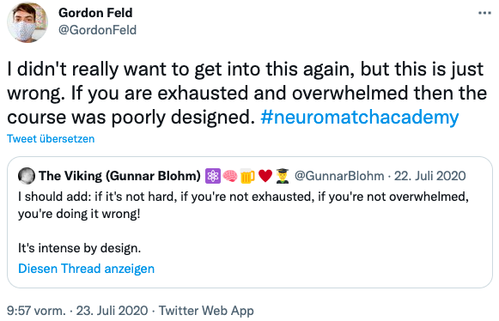
Debatte um das WissZeitVG
Glorifizierung von langen Arbeitszeiten & Überlastung in der Wissenschaft
wichtige Plattform für Wissenschaftler*innen: Twitter
- häufig Tweets à la: „Wenn du während deines PhDs nicht mind. 1x einen Zusammenbruch hattest, hast du was falsch gemacht“
- offensichtlich Blödsinn, trägt aber zur Normalisierung der Ausbeutung von befristet angestellten wiss. Mitarbeiter*innen bei
Abbildung 12
Beispiel für Glorifizierung von langen Arbeitszeiten & Überlastung am Beispiel der Neuromatch Academy im Juli 2020
Feld, 2020
Psy_B_7-2: funktionelle Neuroanatomie, Merle Schuckart (schuckart@psychologie.uni-kiel.de), SoSe 2021
Notes:
Juli: “Leider werden nicht nur lange Arbeitszeiten, sondern auch das Überlastung häufig glorifiziert. Auf Twitter kann man oft Dinge lesen wie: “Wenn du während deines PhDs nicht mindestens einen Zusammenbruch hattest, hast du es falsch gemacht.” Ich möchte energisch widersprechen. Hier ist nur ein kleiner Ausschnitt rund um die Diskussion um eine Summer School, die über eine Woche hinweg ein 14-stündiges Programm gefordert haben. Einige Kommentatoren & einer der Veranstalter waren der Meinung, wer keine 14 Stunden am Tag durchhält, für den ist Wissenschaft nichts. Auch hier: nein.”

Slide 29
Debatte um das WissZeitVG
Abbildung 11
This is fine Meme.
Problem:
Prekäre Beschäftigungsbedingungen
von einem befristeten Vertrag zum nächsten —> ständige Jobsuche
sehr viel Konkurrenz um wenige unbefristete Stellen, Arbeit an der Dissertation wird nicht bezahlt
—> Überstunden normal, Arbeit wird nicht zu 100%
bezahlt
Gunshow, 2013
Psy_B_7-2: funktionelle Neuroanatomie, Merle Schuckart (schuckart@psychologie.uni-kiel.de), SoSe 2021
Notes:
Das ist schlimm genug, aber das ist noch nicht alles…

Slide 30
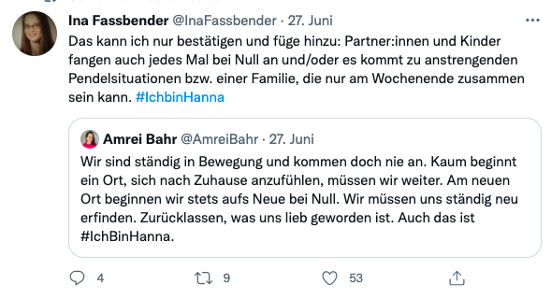
Debatte um das WissZeitVG
Abbildung 13
Tweet zur Familienplanung unter dem WissZeitVG
Fassbender, 2021
Psy_B_7-2: funktionelle Neuroanatomie, Merle Schuckart (schuckart@psychologie.uni-kiel.de), SoSe 2021

Slide 31
Debatte um das WissZeitVG
Abbildung 11
This is fine Meme.
Problem:
Prekäre Beschäftigungsbedingungen
von einem befristeten Vertrag zum nächsten —> ständige Jobsuche
sehr viel Konkurrenz um wenige unbefristete Stellen, Arbeit an der Dissertation wird nicht bezahlt
—> Überstunden normal, Arbeit wird nicht zu 100%
bezahlt
Familienplanung nicht möglich:
ständige Umzüge
finanzielle Unsicherheit (schlechte Bezahlung, häufige Arbeitslosigkeit)
keine Zeit: viele Überstunden, Arbeit auch an Wochenenden
drohende Altersarmut: durch halbe Stellen und häufige Arbeitslosigkeit gekürzte Rente
Gunshow, 2013
Psy_B_7-2: funktionelle Neuroanatomie, Merle Schuckart (schuckart@psychologie.uni-kiel.de), SoSe 2021

Slide 32
Debatte um das WissZeitVG
Abbildung 11
This is fine Meme.
Problem:
Prekäre Beschäftigungsbedingungen
psychisch belastende Situation (Zukunftsangst, Unsicherheit, Überarbeitung, Burnout, Schuldgefühle)
negative Auswirkungen auf Lehre & Forschung
häufig wechselndes Lehrpersonal
Abschlussarbeiten können nicht adäquat betreut werden
Qualität der Lehre nebensächlich da viele Publikationen wichtiger für Anstellung
fehlende Diversität bei Dozent*innen: Alter, Geschlecht, SES, Care-Arbeit,… bestimmt, wer die beste Chance hat, im System zu bleiben
Qualität von Forschung leidet, Wissen geht verloren
Gunshow, 2013
Psy_B_7-2: funktionelle Neuroanatomie, Merle Schuckart (schuckart@psychologie.uni-kiel.de), SoSe 2021
Notes:
Wissen geht verloren, weil durch den ständigen Wechsel alles, was sich jemand erarbeitet hat, einfach wegfällt. In der Arbeitseinheit wissen z.B. die wenigsten, wie die Blackbox funktioniert. Wenn ich gehen würde ohne denen das zu sagen (was ich nicht tue), müsste sich das wieder irgendwer neu beibringen.

Slide 33
Debatte um das WissZeitVG
Abbildung 11
This is fine Meme.
Wieso sucht man sich nach 12 Jahren nicht einfach einen neuen Job?
Problem: Fehlende Alternativen
Überqualifizierung
fehlende Erfahrung in der Wirtschaft
Quer-Einstieg durch höheres Alter im Vergleich zu Berufseinsteiger*innen schwierig
Wieso sucht man sich nicht einfach direkt einen nicht-Uni-Job?
Kann man, aber vielleicht möchte man ja gern in Lehre & Forschung arbeiten. Das System würde außerdem gar nicht funktionieren, wenn alle gehen würden (—> Daueraufgaben werden gern nicht mit Dauerstellen versehen).
Gunshow, 2013
Psy_B_7-2: funktionelle Neuroanatomie, Merle Schuckart (schuckart@psychologie.uni-kiel.de), SoSe 2021
Notes:
Außerdem: Das WissZeitVG soll ja dazu führen, dass man sich in Qualifikationsphasen (vor der Diss und vor der Habilitation) befristeten Vertrag hat. Die erworbene Qualifikation soll einen allgemein für die Arbeitswelt besser aufstellen.
Die Habilitation soll ja auch eine Qualifikationsstufe sein. Aber wo außerhalb der Uni braucht man denn eine Lehrerlaubnis für die Uni?!

Slide 34
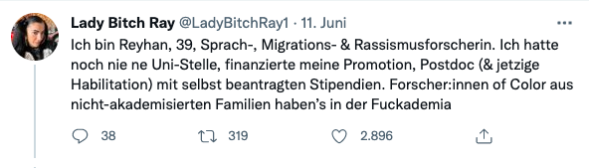

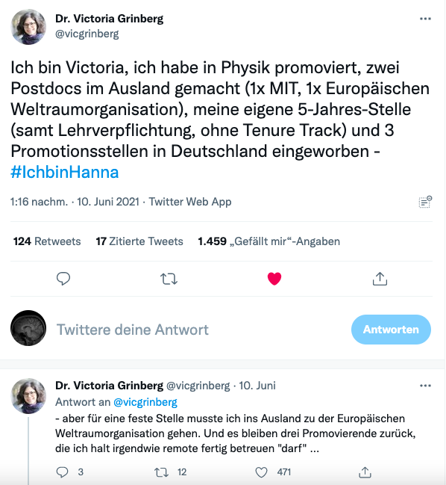

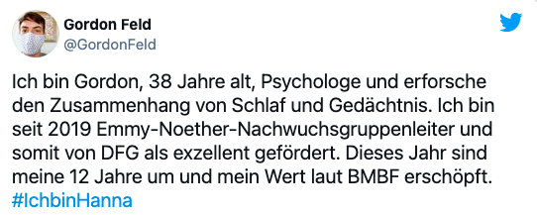

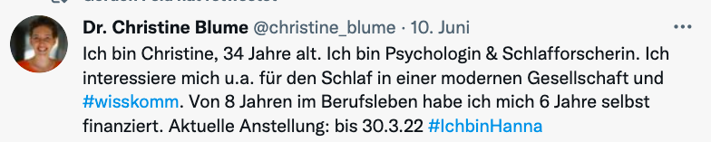
#IchbinHanna und #IchbinReyhan
LadyBitchRay1, 2021
Feld, 2021
Grinberg, 2021
Blume, 2021
Psy_B_7-2: funktionelle Neuroanatomie, Merle Schuckart (schuckart@psychologie.uni-kiel.de), SoSe 2021

Slide 35
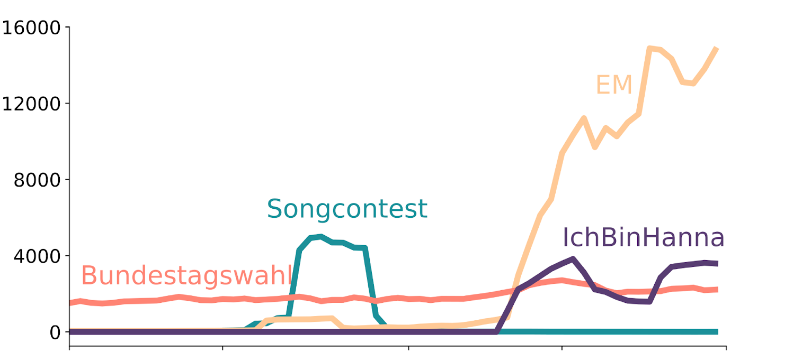
#IchbinHanna und #IchbinReyhan
Wie groß ist die Resonanz auf Twitter
Zu #IchBinHanna verglichen mit anderen Themen? (Stand: 1. Juli 2020)
Abbildung 14
Anzahl von Tweets unter dem Hashtag #IchbinHanna im Vergleich mit anderen populären Hashtags
Anzahl von Tweets pro Tag
1.5.2021
15.5.2021
1.6.2021
15.6.2021
30.6.2021
Lasser, 2021
Psy_B_7-2: funktionelle Neuroanatomie, Merle Schuckart (schuckart@psychologie.uni-kiel.de), SoSe 2021

Slide 36
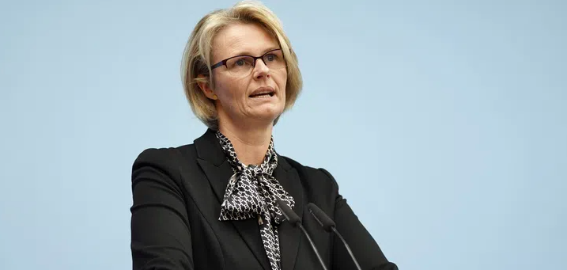
Debatte um das WissZeitVG: 2021
Abbildung 15
Ehemalige Bildungsministerin Anja Karliczek (CDU)
„Sie können eine Evaluation nicht vornehmen, wenn an Hochschulen gar nichts im Moment stattfindet“
Bild: Krick, 2021; Zitat von Anja Karliczek z.T. Evaluation des WissZeitVG in der aktuellen Stunde im Bundestag auf Verlangen der Linken, Video von Karliczeks Redebeitrag: https://www.bundestag.de/mediathek?videoid=7530667#url=L21lZGlhdGhla292ZXJsYXk/dmlkZW9pZD03NTMwNjY3&mod=mediathek
Psy_B_7-2: funktionelle Neuroanatomie, Merle Schuckart (schuckart@psychologie.uni-kiel.de), SoSe 2021
Notes:
Debatte hat es letztes Jahr in die aktuelle Stunde im Bundestag geschafft, da hat Karliczek das obenstehendes Zitat zum Besten gegeben.
(Reminder: Es geht um die Arbeit an Unis während der Pandemie - ich hatte irgendwie schon das Gefühl, dass wir gearbeitet haben??? Irgendwie hege ich einen leichten Hass auf die Dame.)

Slide 37
Was könnte man ändern?
Bund: Abschaffen des Sonderbefristungsrechtes in der Wissenschaft nach der Promotion, Umschichten von Drittmitteln (z.B. von der DFG) in Haushaltsmittel
Bund / Länder / Hochschulen: „Drittmittel-Pooling“ erlauben um entfristete Stellen zu finanzieren
Länder / Hochschulen: Dauerstellen für Daueraufgaben (Lehre, Forschung, Administration)
Hochschulen: Verpflichtende Vereinbarungen mit Hochschulen, den Anteil unbefristet angestellten Personals zu erhöhen; nach der Promotion: transparente Kriterien zum Erreichen der Dauerstelle; vor der Promotion: der Qualifikation angemessene Vertragslängen; 100% Bezahlung für 100% Arbeit
Psy_B_7-2: funktionelle Neuroanatomie, Merle Schuckart (schuckart@psychologie.uni-kiel.de), SoSe 2021

Slide 38
Was könnt ihr tun?
Redet mit anderen Studierenden über die Situation, auch in den sozialen Medien!
Kontaktiert die zuständigen Abgeordneten in Bund und Ländern: https://www.abgeordnetenwatch.de/
Folgt weiter der Debatte auf Twitter unter #IchBinHannah bzw #IchBinHanna, #IchBinReyhan, #HannaimBundestag, #WissZeitVG oder auf https://ichbinhanna.wordpress.com
Informiert euch weiter, lest z.B. mal diesen Blogpost mit 95 Gründen, warum das WissZeitVG der insg. mehr schadet als nützt: https://95vswisszeitvg.wordpress.com/
Psy_B_7-2: funktionelle Neuroanatomie, Merle Schuckart (schuckart@psychologie.uni-kiel.de), SoSe 2021

Slide 39
Was hat sich im letzten Jahr getan?
„Arbeitsbedingungen in der Wissenschaft
Gute Wissenschaft braucht verlässliche Arbeitsbedingungen. Deswegen wollen wir das Wissenschaftszeitvertragsgesetz auf Basis der Evaluation reformieren. Dabei wollen wir die Planbarkeit und Verbindlichkeit in der Post-Doc-Phase deutlich erhöhen und frühzeitiger Perspektiven für alternative Karrieren schaffen. Wir wollen die Vertragslaufzeiten von Promotionsstellen an die gesamte erwartbare Projektlaufzeit knüpfen und darauf hinwirken, dass in der Wissenschaft Dauerstellen für Daueraufgaben geschaffen werden.
Wir tragen für eine verbesserte Qualitätssicherung der Promotion Sorge.
Wir wollen die familien- und behindertenpolitische Komponente für alle verbindlich machen.
Das Tenure-Track-Programm werden wir verstetigen, ausbauen und attraktiver machen. Wir wollen das Professorinnenprogramm stärken.
Wir wollen Geschlechtergerechtigkeit und Vielfalt künftig in allen Förderprogrammen und Institutionen verankern und durchsetzen. Mit einem Bund-Länder-Programm wollen wir Best-Practice-Projekte für 1) alternative Karrieren außerhalb der Professur, 2) DiversityManagement, 3) moderne Governance-, Personal- und Organisationsstrukturen fördern. Standards für Führung und Compliance-Prozesse sind im Wissenschaftssystem noch stärker zu berücksichtigen.“
(Koalitionsvertrag zwischen SPD, Bündnis 90/Die Grünen und FDP, 2021, S. 23)
Psy_B_7-2: funktionelle Neuroanatomie, Merle Schuckart (schuckart@psychologie.uni-kiel.de), SoSe 2021

Slide 40
Trotzdem promovieren?
Was sollte man mitbringen?
Interesse am Fach
Spaß an Forschung (und Lehre)
Neugier & Spaß daran, sich selbstständig neue Dinge zu erschließen
Geduld (Projekte können sich über Jahre hinziehen und Experimente können schiefgehen)
Kenntnisse in Datenauswertung (Statistik & Programmiersprache, idealerweise R, Python und/oder Matlab)
Forschungspraktika, Teilnahme an Workshops oder Konferenzen, Tätigkeit als HiWi, vielleicht schon Publikationen…
Twitter-Account (kein Witz, darüber findet man auch viele Jobangebote)
Abbildung 17
Hanna will trotzdem Wissenschaftlerin werden
Ich möchte
trotzdem gern promovieren!
„Ich bin Hanna“-Video des BMBF im Archiv nicht mehr verfügbar, aber das Video ist noch auf YouTube (Jörg Thomsen, 2021)
Psy_B_7-2: funktionelle Neuroanatomie, Merle Schuckart (schuckart@psychologie.uni-kiel.de), SoSe 2021

Slide 41
Trotzdem promovieren?
Worauf solltet ihr achten?
Abbildung 17
Hanna will trotzdem Wissenschaftlerin werden
DFG-Projektstellen: 75% statt 65% oder 50% Bezahlung für 100% Arbeit
reine Forschungsstellen: die Arbeitszeit fließt so meist direkt in das Dissertationsprojekt, Lehrverpflichtungen sind zwar nett, rauben aber auch sehr sehr sehr (!) viel Zeit
Sucht nach netten Arbeitseinheiten / PIs - ob das Projekt interessant ist, ist erstmal zweitrangig
—> sprecht mit aktuellen/ehemaligen Doktorand*innen über Betreuungsstil, Arbeitsatmosphäre, psychische Belastung,…
Sucht nach Stellen in bereits geplanten Projekten, damit ihr euch euer Projekt nicht komplett selbst ausdenken müsst und wisst, was auf euch zukommt
Ich möchte
trotzdem gern promovieren!
„Ich bin Hanna“-Video des BMBF im Archiv nicht mehr verfügbar, aber das Video ist noch auf YouTube (Jörg Thomsen, 2021)
Psy_B_7-2: funktionelle Neuroanatomie, Merle Schuckart (schuckart@psychologie.uni-kiel.de), SoSe 2021

Slide 42
Literatur
Bahr, A., Eichhorn, K. & Kubon, S. (2020, 17. Dezember). 95 Theses against the WissZeitVG. Abgerufen am 7. Juli 2021, von https://95vswisszeitvg.wordpress.com/
Bem, D. J. (2003). Writing the Empirical Journal Article. In J. M. Darley, M. P. Zanna & H. L. Roediger Ill (Hrsg.), The Complete Academic: A Practical Guide for the Beginning Social Scientist (2. Aufl.). Washington, D.C.: American Psychological Association. Abgerufen von https://psychology.yale.edu/sites/default/files/bemempirical.pdf
Blume, C. [christine_blume]. (2021, 10. Juni). Ich bin Christine, 34 Jahre alt. Ich bin Psychologin & Schlafforscherin. Ich interessiere mich u.a. für den Schlaf in einer [Tweet]. Twitter. https://twitter.com/christine_blume/status/1402941753045487617
Fassbender, I. [InaFassbender]. (2021, 27. Juni). Das kann ich nur bestätigen und füge hinzu: Partner:innen und Kinder fangen auch jedes Mal bei Null an und/oder [Tweet]. Twitter. https://twitter.com/GordonFeld/status/1286208779571408896
Feld, G. [GordonFeld]. (2020, 10. Juni). I didn’t really want to get into this again, but this is just wrong. If you are exhausted and overwhelmed [Tweet]. Twitter. https://twitter.com/GordonFeld/status/1286208779571408896
Gassmann, F. (2020). Das Wissenschaftszeitvertragsgesetz: Eine erste Evaluation der Novellierung von 2016. Abgerufen am 7. Juli 2021, von https://www.gew.de/index.php?eID=dumpFile&t=f&f=95100&token=7913981201ce431a69b4b6cdb353b85c71a2636b&sdownload=&n=Evaluation-WissZeitVG-AV-final.pdf
Grinberg, V. [vicgrinberg]. (2021, Juli). Ich bin Victoria, ich habe in Physik promoviert, zwei Postdocs im Ausland gemacht (1x MIT, 1x Europäische Weltraumorganisation), meine eigene [Tweet]. Twitter, https://twitter.com/vicgrinberg/status/1402947728020230144
#ichbinhanna. (2021). [Vorlesungsfolien]. Abgerufen von https://drive.google.com/file/d/1q1fgfW9jasfxtdeHYjteQGUEGfRG-yAe/view
Jungmitgliedervertreter*innen der Deutschen Gesellschaft für Psychologie. (2019). DGPs: Stellungnahme der DGPs-Jungmitglieder zur Doktorandinnen- und Doktorandenvergütung. Abgerufen am 7. Juli 2021, von https://www.dgps.de/index.php?id=2000498&tx_ttnews%5Btt_news%5D=1927&cHash=3268d278c1e89a461547b654045818f6
Lasser, J. (2021). #IchBinHanna Slide Deck [Vorlesungsfolien]. Abgerufen von https://docs.google.com/presentation/d/1JzjDs6ckbvcb7bBEk4k1dG-jwaivIFTwp30LKkJd-00/edit#slide=id.ge34dac6efd_1_12
Mehr Fortschritt wagen - Koalitionsvertrag zwischen SPD, Bündnis 90/die Grünen und FDP. (2021). https://www.spd.de/fileadmin/Dokumente/Koalitionsvertrag/Koalitionsvertrag_2021-2025.pdf
Psy_B_7-2: funktionelle Neuroanatomie, Merle Schuckart (schuckart@psychologie.uni-kiel.de), SoSe 2021

Slide 43
Abbildungen / Video
DGPs JuMis // ECRs [@DGPs_JuMis]. (2021, 16. Juni). Macht mit bei unserer #OpenScience Umfrage und gebt an, welche Praktiken ihr bereits anwendet oder welche ihr generell sinnvoll findet. [Foto]. Abgerufen von https://twitter.com/DGPs_JuMis/status/1405050517643055105/photo/1
Franco, A., Malhotra, N. & Simonovits, G. (2014). Publication bias in the social sciences: Unlocking the file drawer. Science, 345(6203), 1502–1505. https://doi.org/10.1126/science.1255484
Frank, A. (2007). Siegel des Bundesministerium für Bildung und Forschung in Berlin. [Illustration]. Abgerufen von https://commons.wikimedia.org/wiki/File:BMBF_Logo.svg
Getty Images. (o. D.). Footballstar nimmt sich das Leben [Fotografie]. Abgerufen von https://www.gala.de/stars/news/aaron-hernandez------football-star-nimmt-sich-das-leben-21350580.html
Gunshow, K. C. (2013). The Pills Are Working [Illustration]. Abgerufen von https://knowyourmeme.com/memes/this-is-fine
Krick, J. (2021). Bundesbildungsministerin Anja Karliczek [Fotografie]. Abgerufen von https://www.zeit.de/gesellschaft/schule/2020-06/anja-karliczek-schulbetrieb-coronavirus-infektionen-bildungsministerin
McKee, A. (2017). Dr. Ann McKee presented images of Aaron Hernandez’s brain on Thursday that showed the worst case of CTE ever found in someone his age [Fotografie]. Abgerufen von https://www.theguardian.com/sport/2017/nov/09/aaron-hernandez-cte-brain-damage-photos
————————————————————————————————————————
"Ich bin Hanna“-Video:
Jörg Thomsen. (2021, 17. Juni). Ich bin Hanna [Video-Datei]. Abgerufen von https://www.youtube.com/watch?v=PIq5GlY4h4E
Psy_B_7-2: funktionelle Neuroanatomie, Merle Schuckart (schuckart@psychologie.uni-kiel.de), SoSe 2021

